Slide 1
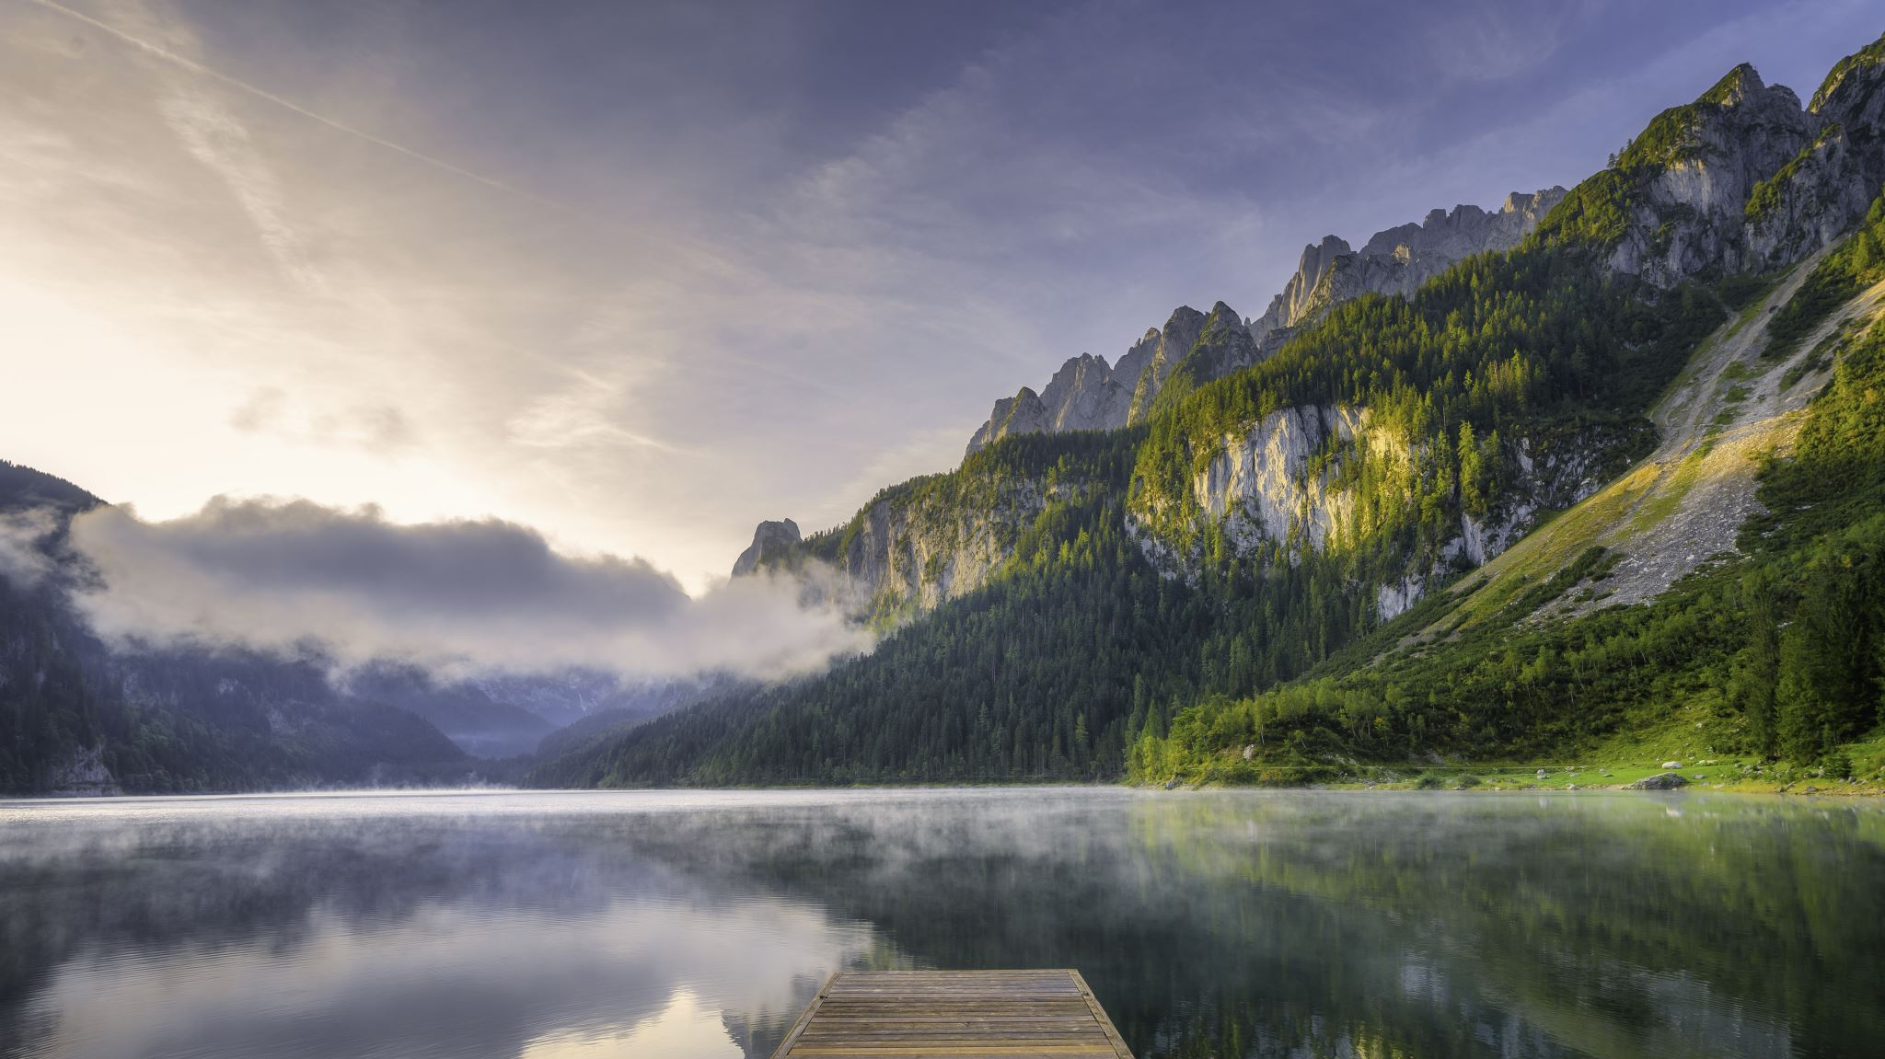
stilte
2 april 2023

Slide 2
Wat is stilte?

Slide 3
Waarom zouden we stil zijn?

Slide 4
Jezus zocht de stilte op
Marcus 1:35 Vroeg in de ochtend, toen het nog helemaal donker was, stond Hij op, ging naar buiten en liep naar een eenzame plek om daar te bidden.
Lucas 6:12 Op een van die dagen trok Jezus zich terug op de berg om tot God te bidden, en Hij bracht de hele nacht door in gebed.
Mattheüs 14:13 & 23 En toen Jezus dit hoorde, vertrok Hij vandaar met een schip naar een eenzame plaats, alleen; en de menigte, die dat hoorde, volgde Hem te voet vanuit de steden. ….. En toen Hij de menigte weggestuurd had, klom Hij de berg op om er in afzondering te bidden. Toen het avond was geworden, was Hij daar alleen.
Марка 1:35 А вставши вранці, ще вдосвіта, Він вийшов і попрямував у пустинне місце й там молився.
Луки 6:12 Сталося тими днями, що Він вийшов на гору помолитися і провів цілу ніч у молитві до Бога.
Матвія 14:13 & 23 Почувши це, Ісус відплив звідти човном у безлюдне місце й усамітнився; довідавшись про те, багато людей пішло за Ним пішки з міст. ….. Відпустивши народ, піднявся Сам на гору, щоб молитися. Як звечоріло, Він залишався там на самоті.

Slide 5
In de stilte ontmoet je God.

Slide 6
God spreekt in de stilte
Deuteronomium 27:9
Omringd door de Levitische priesters zei Mozes tegen heel Israël: ‘Wees stil en luister, Israël. Vandaag bent u het volk van de HEER , uw God, geworden.
Повторення 27:9
Мойсей та священики-левіти промовили до всього Ізраїлю, кажучи: Мовчи та слухай, Ізраїлю! Сьогодні ти став народом Господа, твого Бога.
Als wij stil zijn, kunnen we luisteren naar wat God zegt.

Slide 7
God spreekt in de stilte
1 Samuël 3:10
Toen kwam de Heer, bleef daar staan en riep net als de vorige keren: "Samuel! Samuel!" Samuel antwoordde: "Spreek, want ik luister."
1 Самуїла 3:10
І прийшов Господь, постав і закликав його так, як перший раз та вдруге, а Самуїл сказав: Говори, бо слухає Твій раб!
Als wij stil zijn, kunnen we leren om Gods stem te horen.

Slide 8
God spreekt in de stilte
1 Koningen 19:12b-13
…. En na het vuur kwam het suizen van een zachte stilte.
En het gebeurde, toen Elia dat hoorde, dat hij zijn gezicht met zijn mantel omwikkelde, naar buiten ging en in de ingang van de grot bleef staan. En zie, een stem kwam tot hem, die zei: Wat doet u hier, Elia?
1 Koningen 19:12b-13
…. А після вогню — голос легкого подиху, і там — Господь. І сталося, коли Ілля почув, то покрив своє обличчя своїм плащем, вийшов і став під печерою. І ось до нього голос, і Він запитав: Чому ти тут, Ілле?
God wil ons persoonlijk ontmoeten, Hij weet wat we nodig hebben.

Slide 9
Soms is het wel erg stil…

Slide 10
God is er!

Slide 11
God is er – wees stil
Psalm 37:7
HtB: Word stil voor de Here en verwacht alles van Hem.
WV: Wees stil voor de HEER, kijk naar Hem uit.
Psalm 46:11
WV: Hij zegt: ‘Wees stil en weet dat Ik God ben, hoog boven aarde en volkeren verheven.’
HSV: Geef het op en weet dat Ik God ben
Псалмів 37:7
Жди Господа мовчки й на Нього надійся.
Псалмів 46:11
Вгамуйтеся і зрозумійте, що Я — Бог! Я буду прославлений в народах — буду прославлений на землі.

Slide 12
Stilte
In de stilte wil God jou ontmoeten.
In de stilte wil God tegen je spreken.
God is er … ook al blijft het stil. Weet dat Hij God is.

Slide 13
stilte

